Slide 1
Владение координацией между исполнением и пляской
Педагог дополнительного образования:
Гиря Екатерина Андреевна

Slide 2
Пляска
Пляска – наиболее распространенный и любимый сейчас жанр народного танца. Пляски создавались под влиянием окружающего мира и быта народа. Люди совершенствовали их многие десятилетия, оставляли в них только самое ценное и доводили до законченной формы. В древности пляски в основном носили обрядовый, культовый характер, но со временем религиозное содержание стало уходить из плясок, и они приобрели бытовой характер. Ни одно игрище, ни один праздник не обходились без плясок.

Slide 3
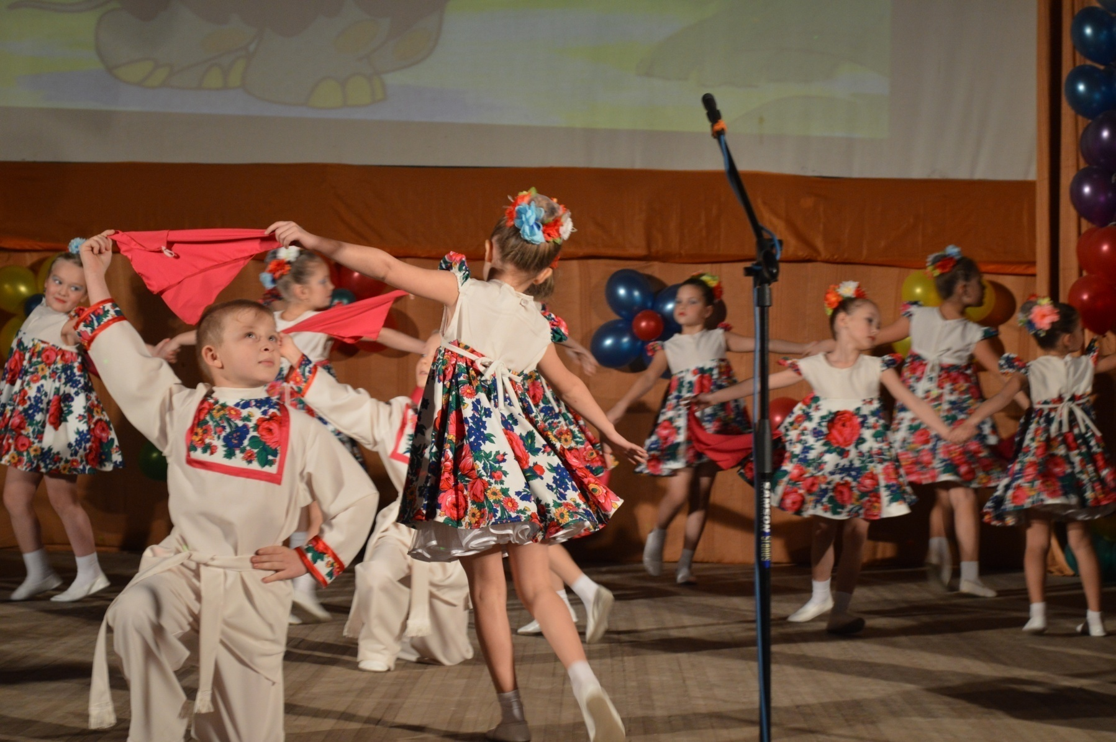

Slide 4
Пляска состоит из ряда отдельных движений – элементов, которые отличаются характерной манерой исполнения, имеют русский национальный колорит и отражают отдельные черты характера танцующего человека. Кроме того, каждое движение в пляске наполнено смыслом, и с помощью пластики исполнитель выражает, раскрывает содержание пляски, создает тот или иной художественный образ.

Slide 5
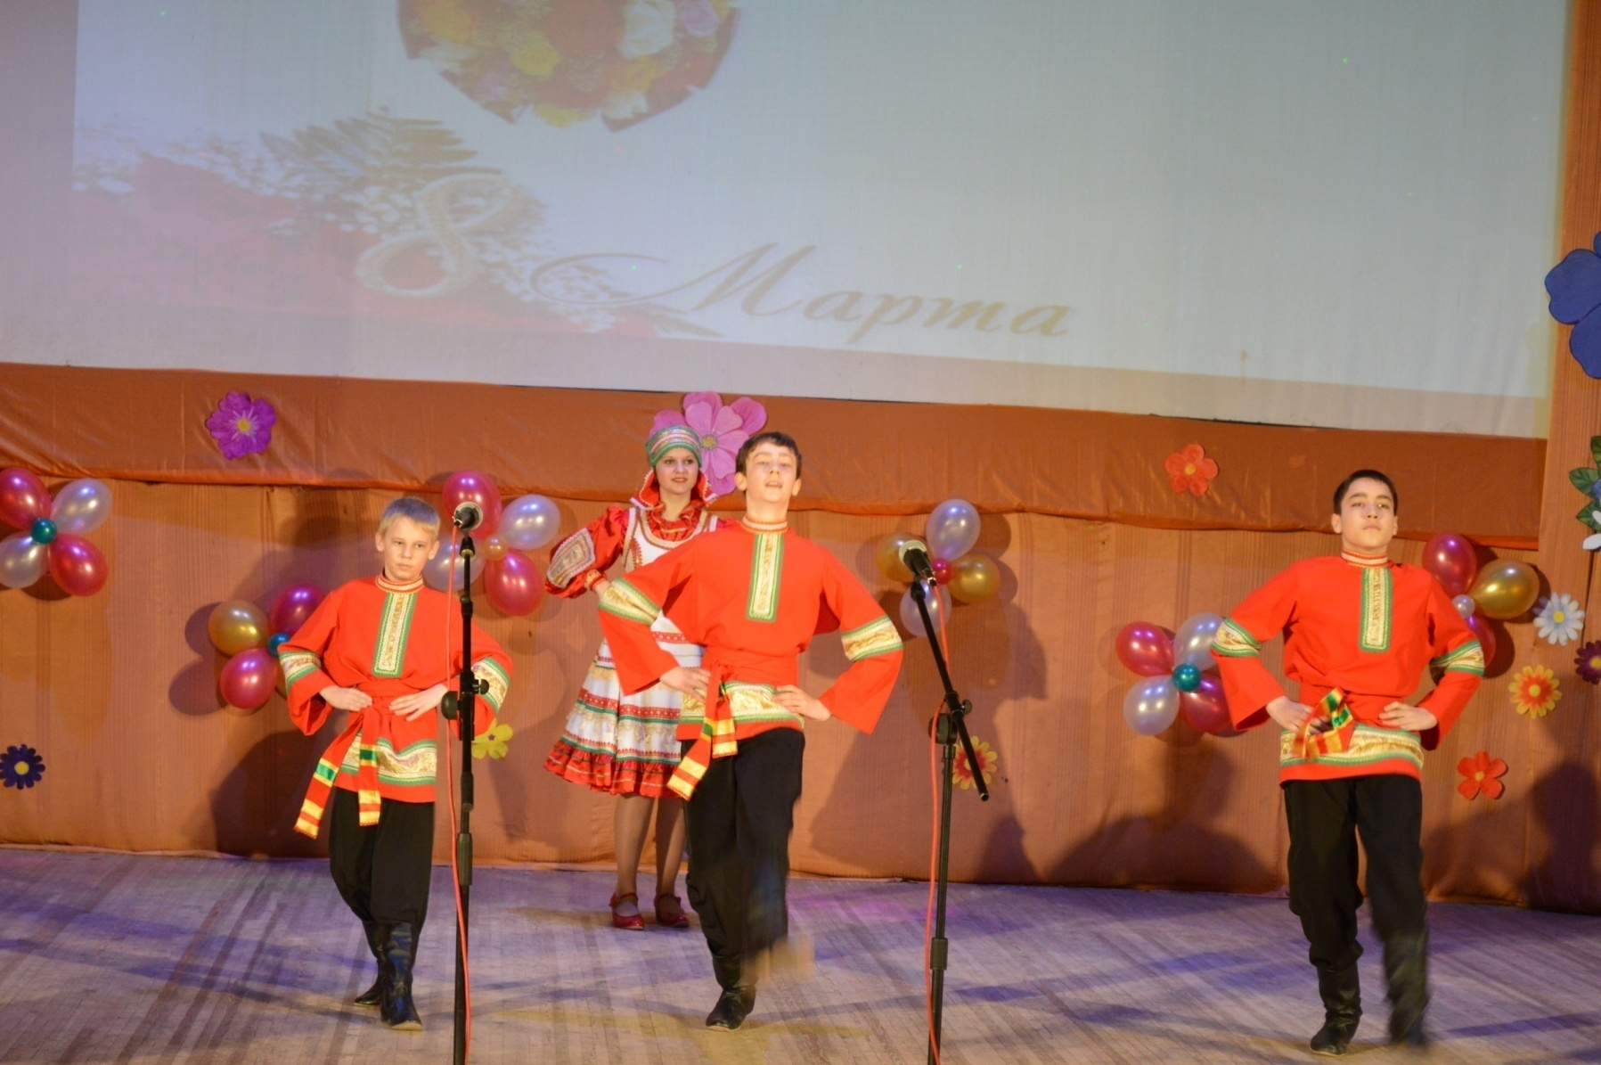

Slide 6
Все исполняемые движения подчинены ритму и темпу, а также характеру музыкального и песенного сопровождения. Все движения связаны воедино содержанием и сопровождающей мелодией. Пляской можно выражать различные состояния человека, но это, прежде всего радость, здоровье, сила, выход энергии исполнителя.

Slide 7
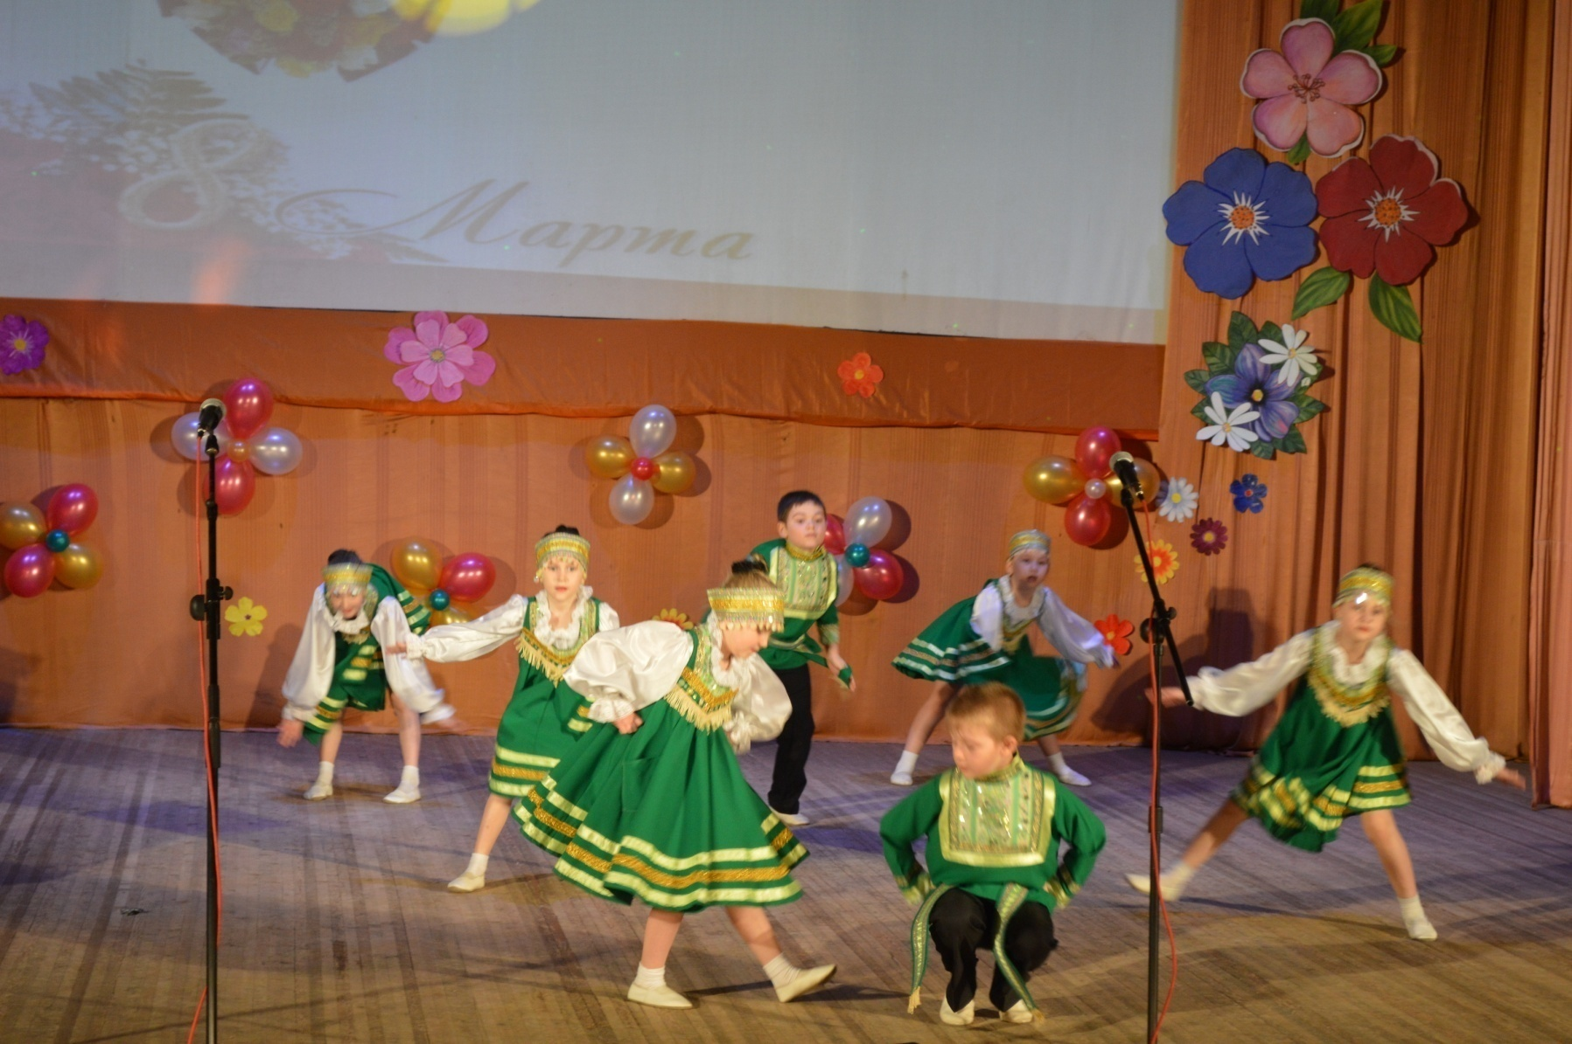

Slide 8
Пляска родилась в хороводе и вышла из него, разорвав хороводную цепь и предоставив простор фантазии и индивидуальному мастерству танцующего человека, усложнив техническую основу, создав свои формы и рисунки, заменив хороводную песню плясовой и различным музыкальным сопровождением.

Slide 9
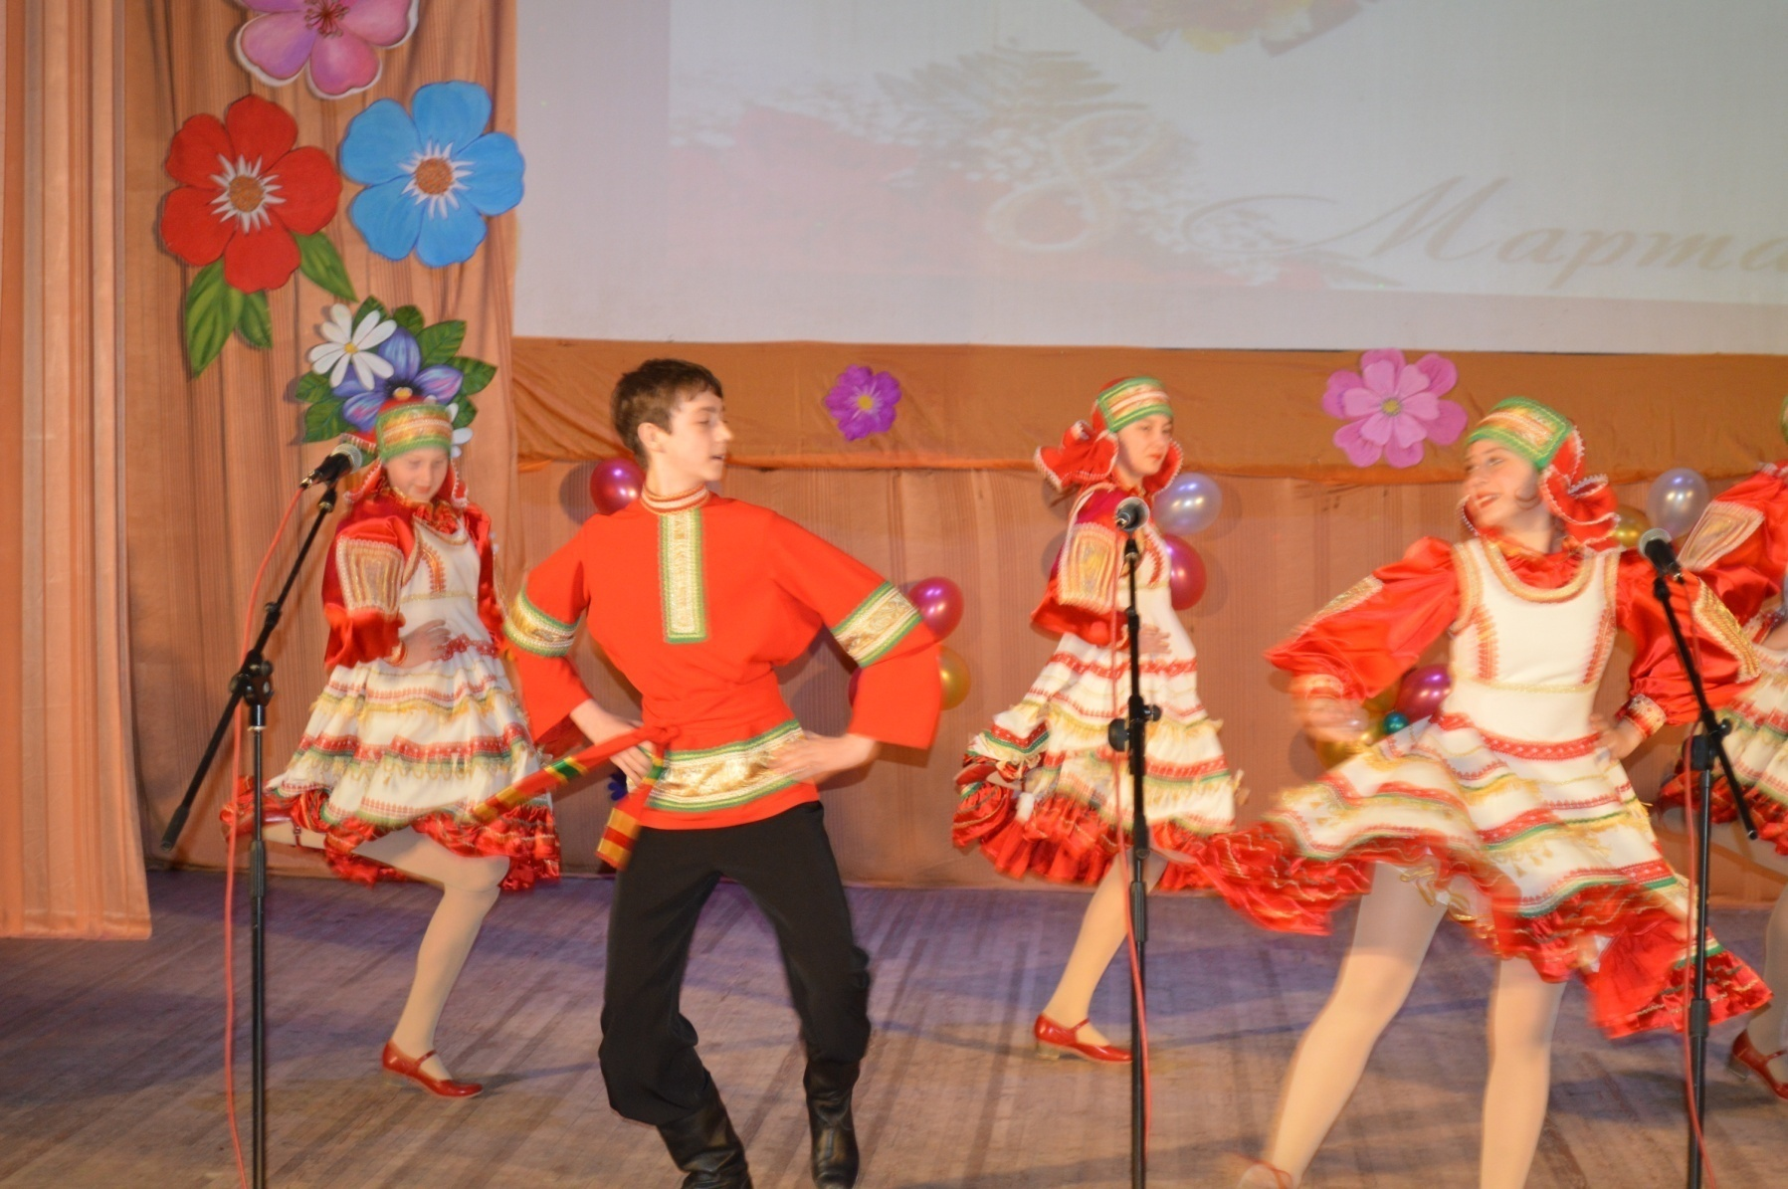

Slide 10
У исполнителя русской пляски очень выразительны руки, голова, плечи, бёдра, лицо, кисти рук, пальцы. Пляска даёт возможность раскрыть личные , индивидуальные черты характера – показать свою манеру исполнения ("выходку"). Каждый исполнитель может проявить в пляске свою изобретательность, мастерство, профессионализм, щегольнуть сложным, виртуозным коленом. Исполнять пляску может каждый. Она отличается от хоровода более богатой и сложной лексикой танцевальных движений. Пляска включает в себя сильные технические дроби, "верёвочку", "гармошку", различные присядки, хлопушки, припадания, вращения . Помимо обогащения лексики пляска даёт возможность для усложнения и разнообразия рисунка: лихие выходы парней, задорные проходки девушек, перебежки, разнообразные переходы и т. д. – всё это создает новые рисунки и построения присущие только пляске.

Slide 11
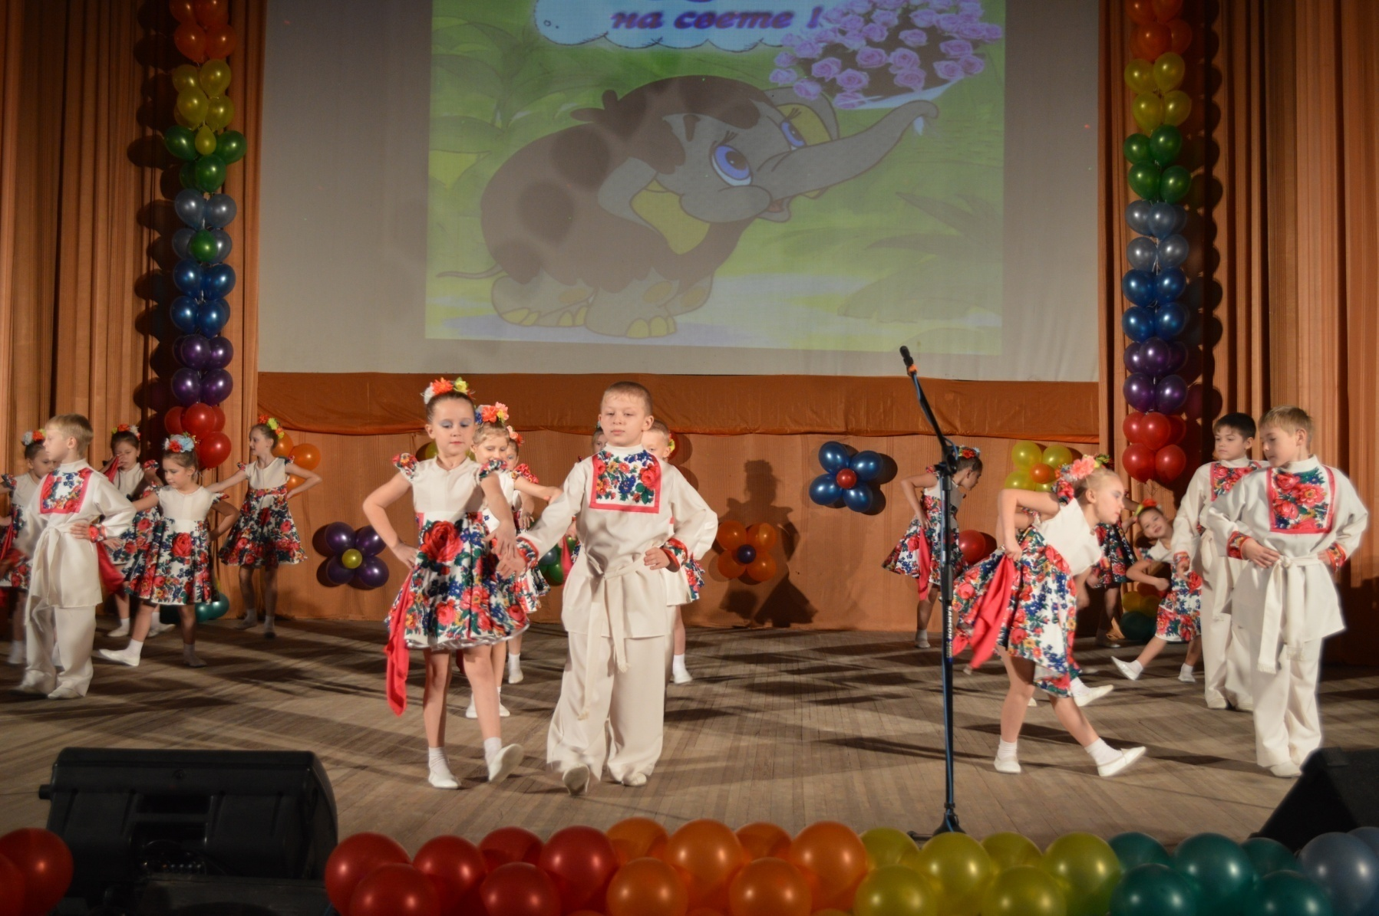

Slide 12
Существует много видов русской пляски. Наиболее распространенные, устоявшиеся, имеющие вековые исполнительские традиции и прочно вошедшие в быт русского человека: одиночная (сольная) пляска, парная пляска, перепляс, массовый пляс и групповая традиционная пляска.

